Slide 1
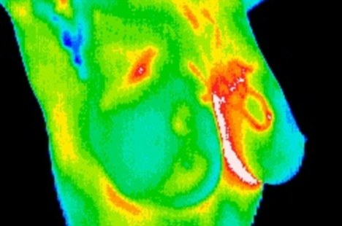
Применение тепловизоров в медицине
Федеральное государственное бюджетное образовательное учреждение высшего образования
"Красноярский государственный медицинский университет
имени профессора В.Ф. Войно-Ясенецкого"
Министерства здравоохранения Российской Федерации
Кафедра медицинской и биологической физики
Работу выполнила: Студентка 201 группы 2 курса специальности «Медицинская кибернетика» Барышникова Валентина

Slide 2
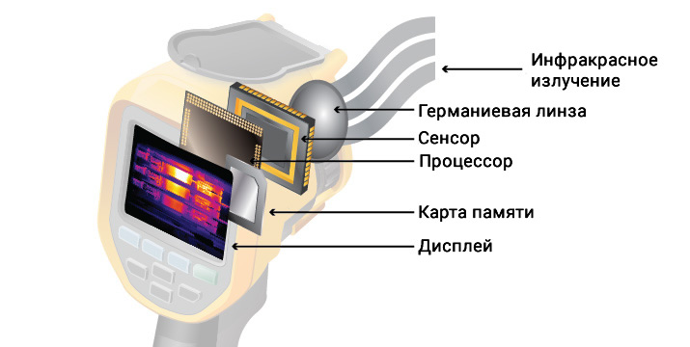
Тепловизор
устройство для наблюдения за распределением температуры исследуемой поверхности.
Изучение тепловых изображений называется термографией

Slide 3
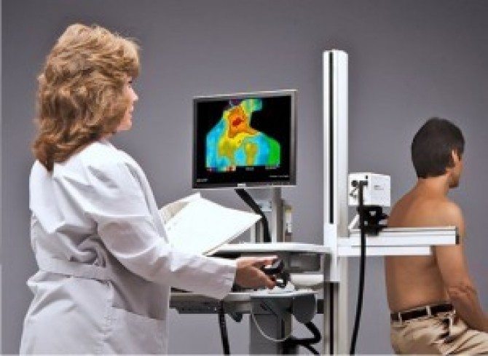
Требования к помещению
Постоянный температурный режим в пределах 20-25.С
отсутствие движения воздуха, особенно холодных его потоков (сквозняки)
Отсутствие посторонних источников ик излучения (электронагревательные приборы, лампы накаливания, солнечный свет)

Slide 4
Области применений
Внутренние болезни
Травматология
Ортопедия
Оториноларингология
Акушерство и гинекология
Урология
Стоматология
Фармакология
Онкология
Дерматология
Офтальмология

Slide 5
Методы тепловизионного исследования
пассивные - без какоголибо воздействия на организм обследуемого
активные - получение термограмм после такого воздействия на организм, которое приводит к изменению его температурного баланса
Физиологический;
Физический;
Фармакологический.

Slide 6
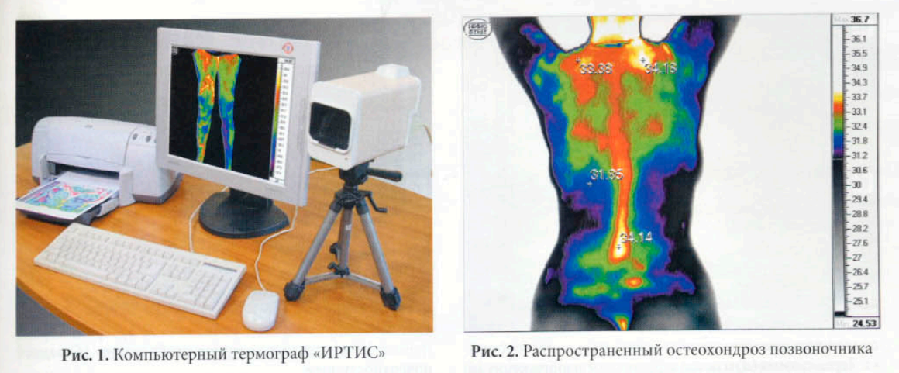
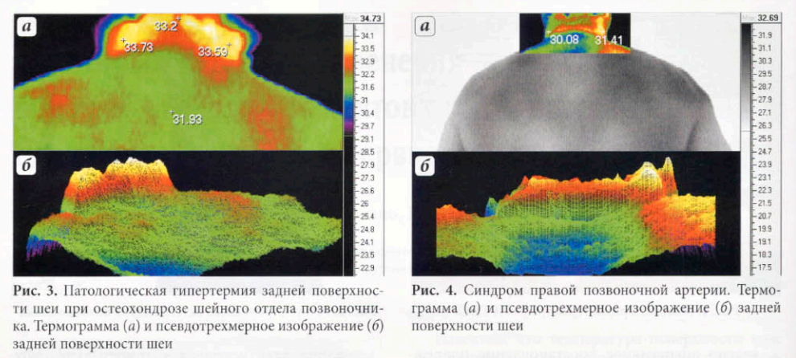

Slide 7
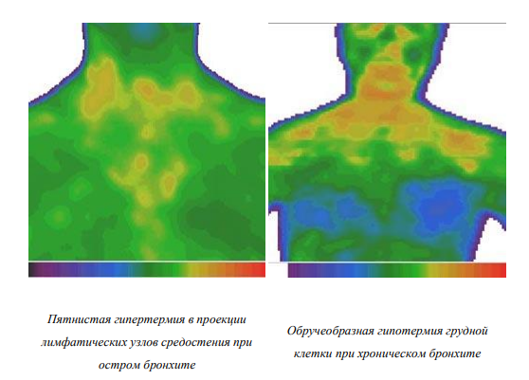
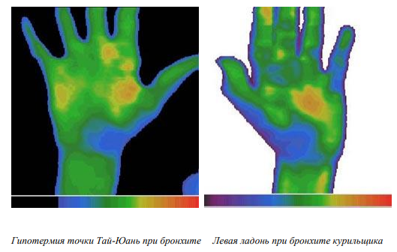
Бронхит

Slide 8
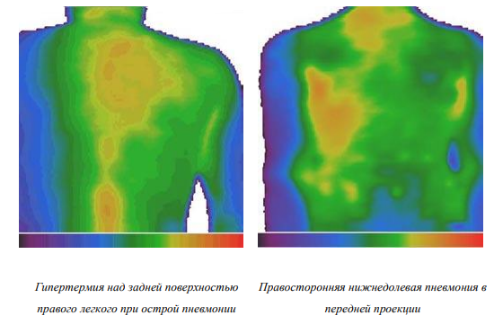
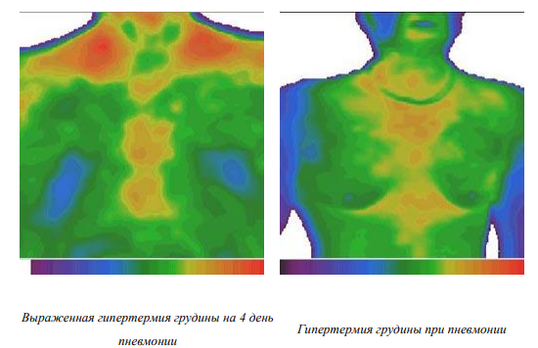
Пневмония

Slide 9
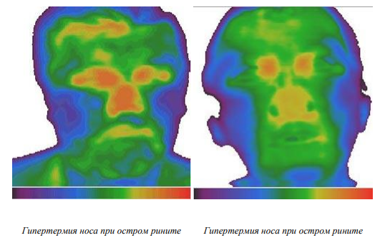
Ринит

Slide 10
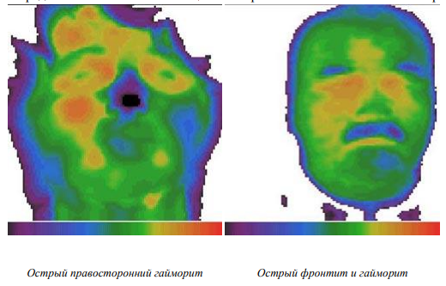
Синусит

Slide 11
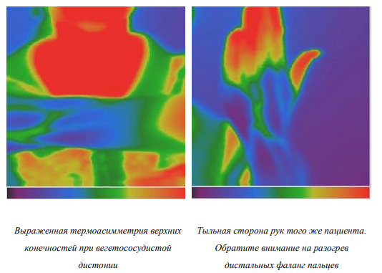
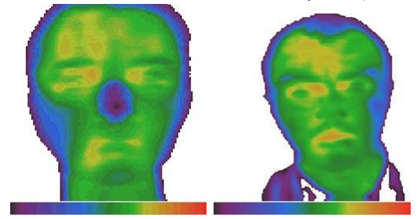
Вегетососудистая дистония

Slide 12
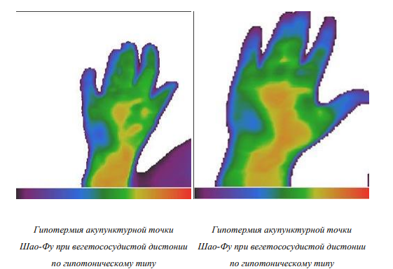
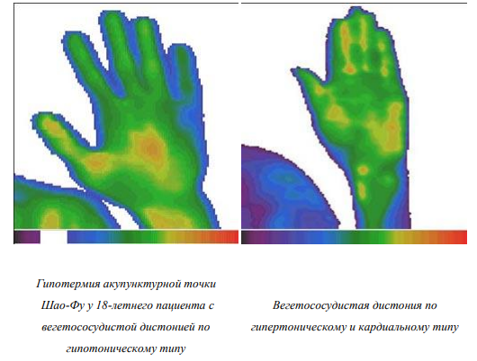

Slide 13
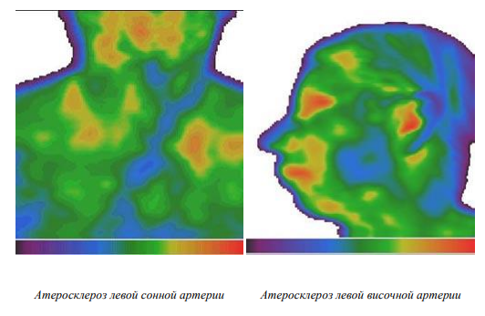
Атеросклероз магистральных сосудов

Slide 14
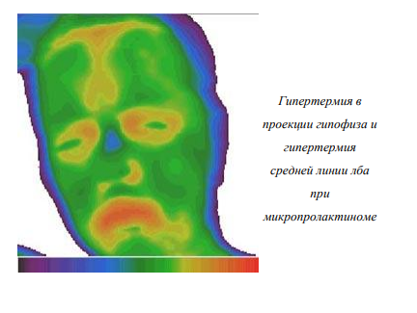
Благодарю за внимание

